Slide 1
Welcome to
YGEN Information Technology

Slide 2



와이젠정보기술이 제공하는 서비스
서버, 스토리지, 네트워크 장비 등
하드웨어 중심의 IT 인프라 구축
인프라의 효율적 운용을 위한
소프트웨어 기반의 IT 솔루션 제공
IT 인프라 ∙ 솔루션의
체계적 유지관리 및 컨설팅 지원

Slide 3
Company Overview
소개

Slide 4
YGEN Information Technology
와이젠정보기술
사업영역
설립일 | 2004년 06월 24일
대표이사 | 최세진 박정호
임직원수 | 30명 (2025년 09월 기준)
홈페이지 | https://www.ygen.co.kr
소재지 | 서울시 강남구 강남대로 340, 9층 (역삼동, 경원빌딩)
오시는 길 | 신분당선 강남역 4번 출구
IT 인프라 구축 | IT 솔루션 제공 | IT 유지관리
HCI X86 Server UNIX Storage | 가상화 보안 & 네트워크 백업 & 복구 제3자 유지보수 미들웨어 DBMS 이중화 | IT System Management IT Outsourcing IT Consulting
조직구성
경영진
강남역 4번 출구
영업부
기술부
통합지원실
영업1팀
영업2팀
기술1팀
기술2팀
경영지원실
영업지원실
우성아파트사거리

Slide 5
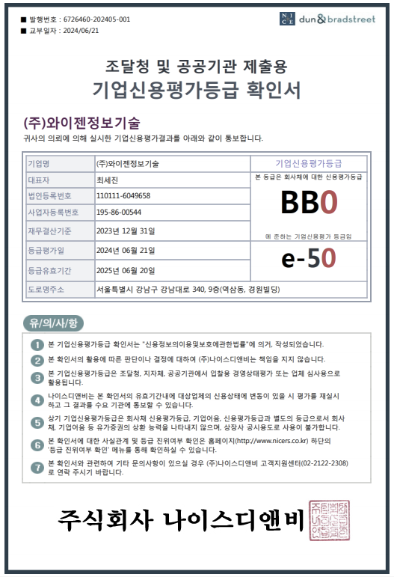
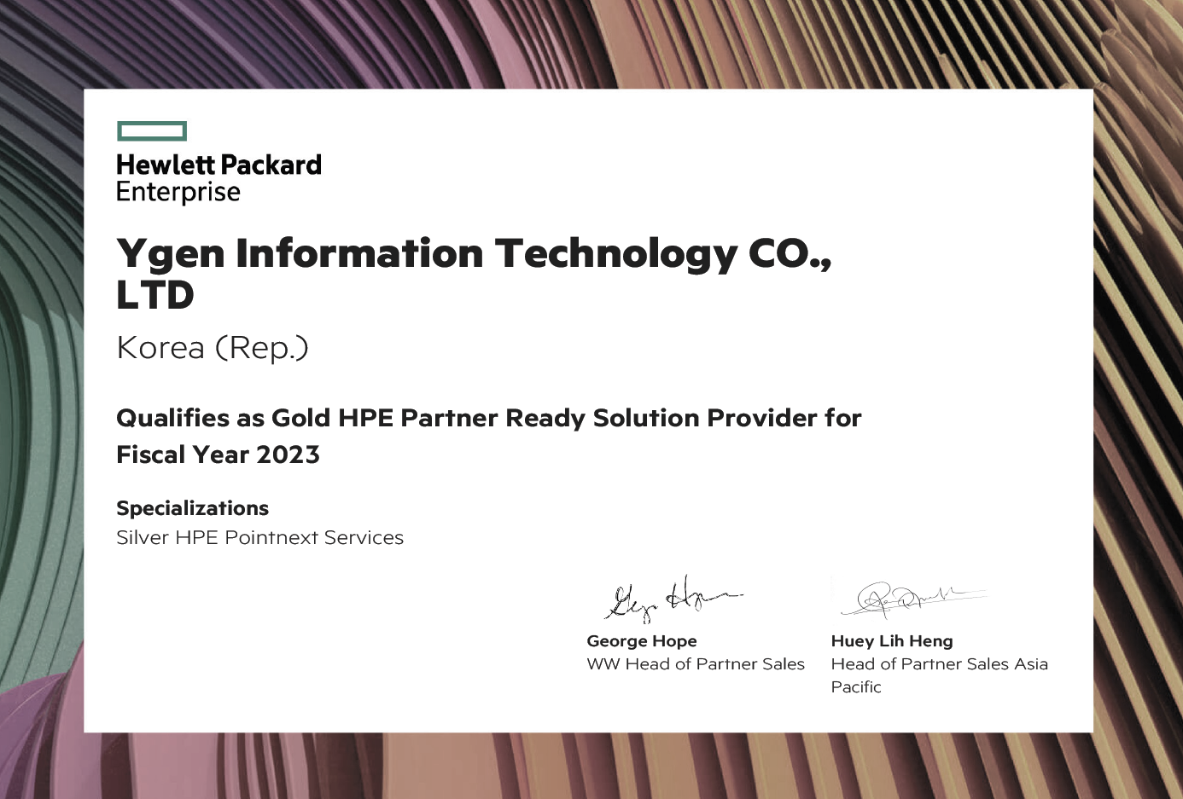
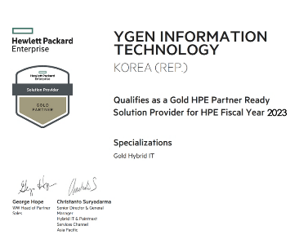
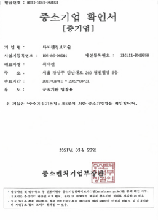
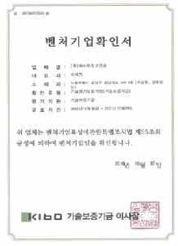
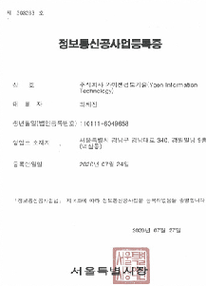
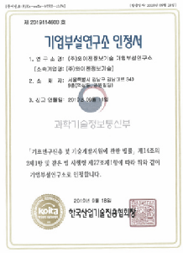
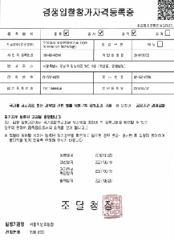
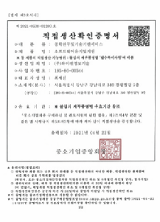

YGEN Information Technology
연혁
신용등급 및 주요인증서
2004년
신용평가등급 | BB0
재무결산기준일 | 2023년 12월 31일
신용등급유효기간 | 2025년 06월 30일
법인 설립
  - SI 사업자 등록
  - 한국 HPE 협력사 등록
2005~2016년
파트너사 등록
  - 한국 HPE Premier Enterprise Business Partner 등록
  - 한국 IBM Values Partner 등록
  - HPE GOLD Business Partner 등록
  - HPE Service ONE Specialist Partner 등록
  - VMware, Falcon, Cisco, EMC Partner 등록
2017~2018년
가상화/보안/백업 등 인프라솔루션 중심의 신규사업 시작
  - TrendMicro, TMAX, Veritas, MS, Rapid7, Veeam, Claroty Partner 등록
HPE Silver Partner Certificate
HPE Gold Partner Certificate
중소기업확인서
벤처기업확인서
신청번호 : B21-212326
발급번호 : B21-212326-001
소프트웨어사업자 일반 현황 관리확인서
회 사 명 : 주식회사 와이젠정보기술 (사업자등록번호 : 195-86-00544 )
대 표 자 : 최세진
소 재 지 : (06242) 서울특별시 강남구 강남대로 340, 9층 (역삼동, 경원빌딩)
매 출 액 : 114.02억원 (소프트웨어분야 매출액 : 30.09억원)
상시종업원수 : 31명 (소프트웨어기술자 : 12명)
확인일자 : 2021-04-07
사업분야 : 컴퓨터관련 서비스사업
공공 소프트웨어사업 입찰참여 제한 금액 :없음 ※ 2020년 12월 결산 기준
『 소프트웨어 진흥법』 제58조제2항 및 같은 법 시행규칙 제17조제4항에 따라 위와 같이 소프트웨어사업자 일반 현황을 관리하고 있음을 확인합니다.
2021 년 04 월 07 일
한국소프트웨어산업협회장
2019년~현재
스케일업을 위한 준비 시작
  - AhnLab Value Added Reseller Official Partner 등록
  - 베트남 스마트 헬스케어 사업 협약 체결
  - 벤처기업 등록, 기업부설연구소 설립, 정보통신공사업 등록
정보통신공사업등록증
기업부설연구소인정서
경쟁입찰참가자격등록증
소프트웨어사업자
신고확인서
소프트웨어유지및지원
직접생산확인증명서

Slide 6
Competitive Strengths
경쟁력

Slide 7
01·IT 인프라 & 솔루션 유지보수 특화
제조 | 병원 | 제약 | 공공 | 금융 | 학교〮서비스
대덕전자 | 서울대학교병원 | 안국약품 | 서울시50플러스재단 | 농협은행 | 동남보건대학교
OCI 정보통신 | 고려대학교병원 | 한림제약 | 대검찰청 | KIS정보통신 | 동아방송대학교
HDC 현대산업개발 | 아주대학교병원 | 중외제약 | 한국환경공단 | 나이스정보통신 | 남서울대학교
포스토피아 | 국립암센터 | 유유제약 | 국가정보자원관리원 | NICE 피앤아이 | 아프리카티비
서울반도체 | 성빈센트병원 | 유영제약 | 한국교직원공제회 | NICE 페이먼츠 | 팬오션
성신양회 | 국제성모병원 | 유니메드제약 | 한국고용노동교육원 | 의왕ICD | 일화
위니아 | 세브란스병원 | 알리코제약 | 서울의과학연구소 | 신한신용정보 | 한국다이이찌산쿄
아세아제지 | 차병원 | 한화제약 | 농협중앙회 | OK금융그룹 | 현대성우홀딩스
삼화콘덴서 | 가천대학교병원 | 신신제약 | 한전KPS | JT저축은행 | 홈플러스
와이솔 | 삼성서울병원 | 한독 | 의왕아이시디 | JB우리캐피탈 | 대현
약 100개의 업체 유지보수

Slide 8


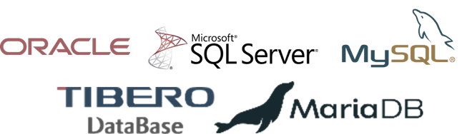




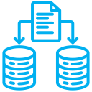


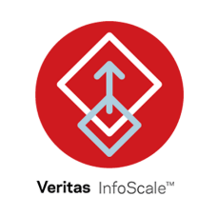




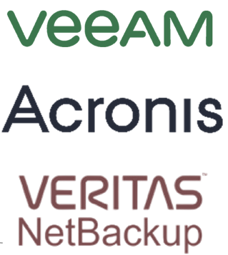



























01·IT 인프라 & 솔루션 유지보수 특화
24시간 장애 대응 체계 및 정기 점검 서비스
End-to-End 통합 구축 및 제조사 별 전문 기술지원
국내 주요 벤더와의 파트너십을 기반으로 한
안정적인 부품 라이선스 공급
멀티 벤더 환경에서도 일원화된 통합 유지보수 제공
DBMS
이중화
미들웨어
Server
백업
Storage
네트워크
UNIX
보안
가상화

Slide 9











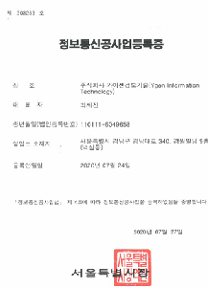
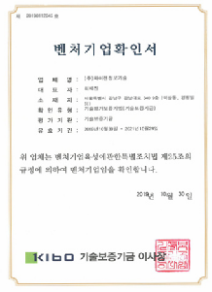



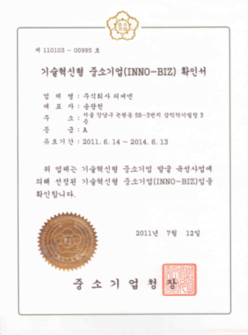
02·End-to-End 기술지원 시스템
기술 등급 현황
다양한 제품의
테스트환경 재현
벤더사와 R&D를
통한 이슈 해결
인원현황
총
128명
총17명
5명
9명
3명
0명
신속 정확한
장애 대응
맞춤형 원포인트
솔루션 지원
최신 트랜드
기술 정보 제공
기술수준
정보처리기사, VMWARE 등 다수 자격증 보유
연간 20건 이상 구축경험 및 80여 고객사 유지보수 경험
24*7, 365일 기술지원 운영
HPE, Dell, Lenovo, VEEAM, Ahnlab등 멀티 벤더 지원
24시간 / 365일 기술지원
주요인증
평균 경력 10년 이상의
파트별 전문성을 갖춘 특급∙고급 인력들이
직접 진행하는 기술지원
정보통신
공사업
벤처기업
확인서
기업혁신형
중소기업
소프트웨어사업자신고확인서
직접생산확인증명서

Slide 10
03·고객 중심의 POC Test 지원 시스템
📦 최신 데모장비 보유
  HPE Simplivity 3Node(DL380 Gen 11 기준, 5월말)
  HPE Alletra MP10000 (보유)
  고사양 테스트/실사용 환경 지원
🔍 활용가능 항목
  보안망 기반 시스템 검증
  지휘통제체계 및 통신장비 시스템 연동
  보안 전용 애플리케이션 호환성 테스트
POC
🧪 POC 임대 서비스
  최대 3일 이내 셋업 가능
  현장 설치 및 기술 지원 포함
  맞춤형 테스트 환경 제공
🎯 고객 혜택
  초기 투자 없이 실환경 테스트
  신속한 도입 결정 지원
  장비+기술+컨설팅 통합 제공
HPE 공식 최신 데모 장비 보유, 실환경 기반 테스트 지원 가능
HPE 고성능 장비를 활용한 맞춤형 POC 환경 제공
HPE 인증 장비 기반 고객 맞춤 테스트 구성 가능

Slide 11
03·고객 중심의 POC Test 지원 시스템
사내 보유 장비 현황

Slide 12
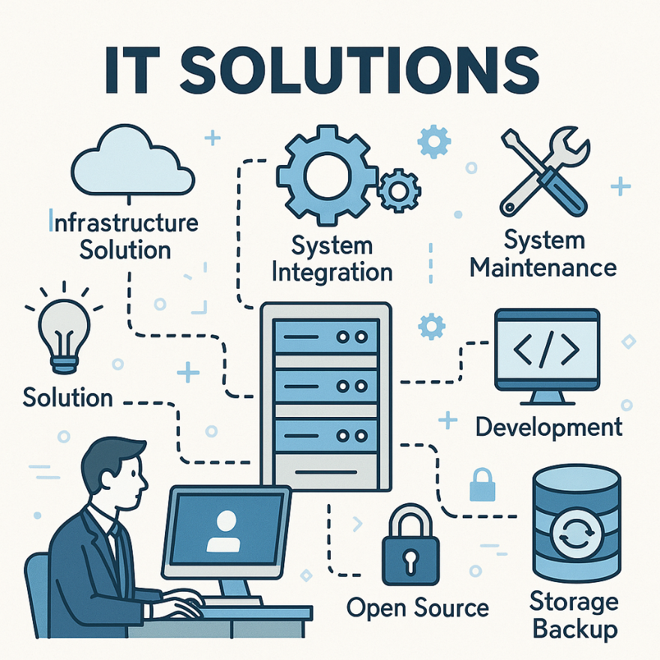
04·IT인프라 구축 및 유지보수 전문기업
IT 관련 토탈 서비스 제공 가능
IT 하드웨어를 기반으로
인프라솔루션, 시스템통합, 시스템유지보수, 솔루션 제공, 오픈소스 등
클라이언트 부분부터 스토리지 백업에 이르기 까지
고객이 요구하는 IT 전반에 대한 해답 제공
현 경영진은 20년 이상 IT 전 분야에 걸친 경험을 보유
이를 바탕으로 고객에게 최적의 IT 솔루션과 서비스를 제공
공공 납품 IT솔루션 대한 이해 및 경험
대기업 관련 시스템통합(SI) 및 시스템유지보수(SM) 수행
일반 개발 및 오픈소스 개발 관련 관계회사

Slide 13
05·Sales Performance
단위 억원
매출 성과로 증명하는 안정성
지속적 매출 증가와
꾸준한 유지보수 매출 상승으로
안정적인 성장 진행중

Slide 14
Business Services
사업영역

Slide 15
IT Infra
IT Solution
IT Maintenance
고객사의 다양한 IT 환경에
최적화된 인프라를 제안·설계·구축하여
IT 자원의 효율적이고 안정적인 운영 지원
고객사의 비즈니스에 필수적인 솔루션부터
성능 향상, 보안 해결, 비용 절약을 위한 종합 방안 제시,
발생 가능한 잠재적 문제에 대한 대응 준비까지 지원
20년 이상의 IT 유지관리 경험에 기반한
와이젠만의 체계적인 관리방식과 유연한 노하우 기술 보유
24시간/365일, 전문인력의 신속한 장애 대응 지원
HCI
HPE SimpliVity
X86 Server
HPE Dell Lenovo
UNIX
HP-UX IBM-AIX
Storage
HPE MSA / Nimble / Primera Lenovo V Series / DS Series Dell Power Series
가상화 | 제3자 유지보수
VMware Hyper-V Morpheus HPE VME Red Hat Proxmox VE Smart-X HCI | Rimini Street 미들웨어 WebTob JEUS JBOSS
보안 & 네트워크 | DBMS
Aruba TrusGuard TrendMicro Logsaver | Oracle MS-SQL MySQL MariaDB Tibero
백업 & 복구 | 이중화
Veritas Veeam Acronis | MCCS MS-CS Carbonite Infoscale
IT System Management
IT Outsourcing
IT Consulting

Slide 16
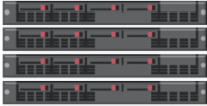

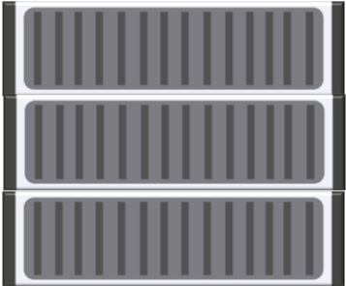





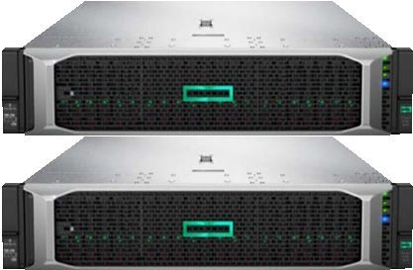


IT Infra·HCI Hyper Converged Infrastructure
HCI란 Server, Storage, Network 및 가상화를 하나의 시스템으로 통합한 IT 인프라 제품
HCI의 장점으로는
하드웨어를 하나로 통합하여 공간, 전력 등 비용 절약
간소화된 구조로 인해 처리 속도 증가
사용 목적에 따라 다양한 구성으로 통합 가능하여 유연성과 확장성 향상
Legacy Stack
Convergence 1.0
Integrated Systems
Convergence 2.0
Partial Convergence
Convergence 3.0
Hyper Convergence
Servers·VMware
서버와
외장 스토리지
조합
Storage Switch
내장 스토리지
기반 통합
HA Shared Switch
SSD Storage
전체 Stack
All-in-One
Backup·Dedupe
WAN Optimization
Cloud Gateway
SSD Array·Storage Caching
통합 관리를 통한
높은 성능 · 운영 효율화 · 비용 절감
Data Protection App

Slide 17
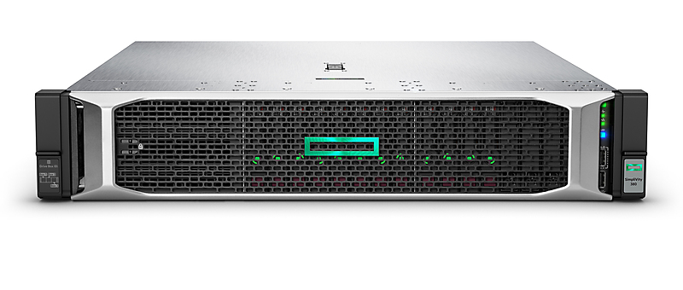
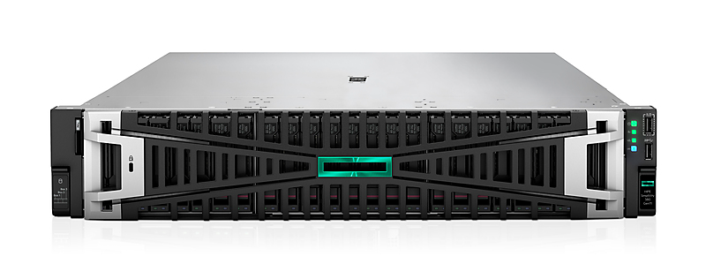
IT Infra·HCI Hyper Converged Infrastructure
와이젠은 HCI 도입 문의 1순위 기업으로
2019년 국내 HPE SimpliVity 최고 매출상 수상 (동일 규모 기업 기준)
HPE SimpliVity는 HPE에서 제작한 HCI 솔루션
데이터 중복제거 및 압축 기술을 제공하여 Storage 용량을 최대 10배까지 절감 가능
백업, 복구 기능 내장화로 데이터 보호 안정성 증가
하드웨어 가속 기능을 통한 데이터 처리 속도 향상으로 성능 극대화
와이젠은 최고의 성능을 구현하는 베스트 구성으로
HPE ProLiant DL380 서버 + VMware 가상화 솔루션으로 구성된
HPE SimpliVity 380 Gen 10 Plus, Gen 11 All Flash를 추천 지원
HPE SimpliVity 380 Gen10 Plus
HPE SimpliVity 380 Gen11

Slide 18

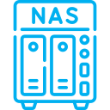
IT Infra·HCI Hyper Converged Infrastructure
고객사례
H 의료재단 • 노후 서버 교체 및 디지털병리 시스템 가상화 구축
HCI 가상화를 통해 디지털병리 시스템을 안정적으로 구축
가상화를 통한 표준화된 IT 운영으로 운영비용 절감 및 효율성 극대화
향상된 서비스 품질 보증 (SLA Service Level Agreement)으로 Green IT 실현
연구소 관리 서버
의료재단 관리 서버
Server
Server
Server
Server
재해복구 클러스터
의료재단 클러스터
디지털병리 클러스터
디지털병리 DMZ 서버
VMware
VMware
VMware
VMware
HCI
HCI
HCI
HCI
NAS 스토리지
Storage

Slide 19
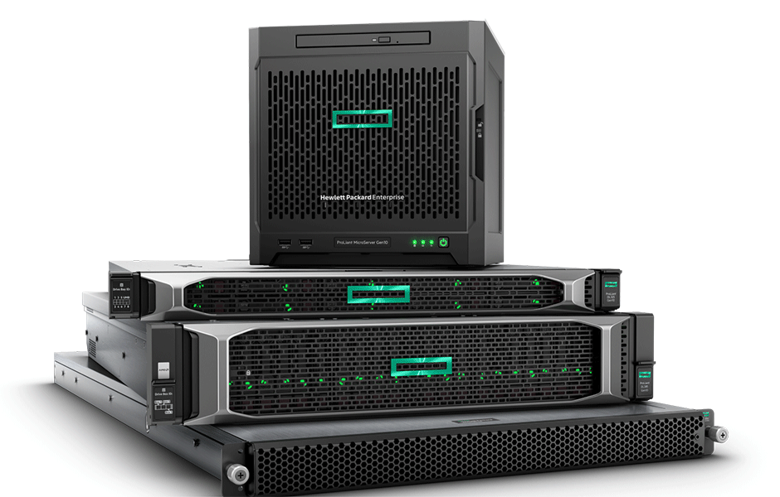
IT Infra·X86 Server
X86 Server는 인텔∙AMD에서 개발한 X86 아키텍처 기반의 서버
오랜 기간 꾸준히 선호되고 있는 스테디셀러
윈도우, 리눅스 등 다양한 운영체제 지원
웹 서버, 파일 서버 등 다목적으로 활용 가능
다양한 소프트웨어 하드웨어와 호환되는 장점
단위 조원
한국 서버 시장 규모
4.7
한국은 글로벌 서버 시장 규모 6위
2028년 4.7조원 규모로 성장 예상
향후 5년간 연평균 성장률 9.9% 수준
생성형 AI 시장의 발전으로 GPU 그래픽처리장치 서버 수요 급등
영상 음향 등 고용량 데이터 사용 증가로 GPU 서버 수요는 더욱 확대 예상
출처 – 한국IDC 2023.4Q

Slide 20
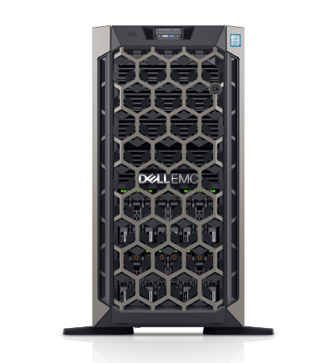
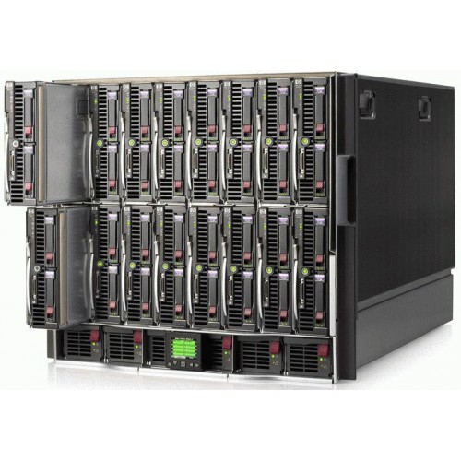
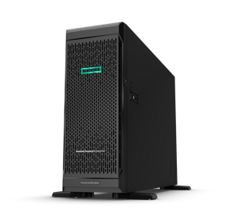
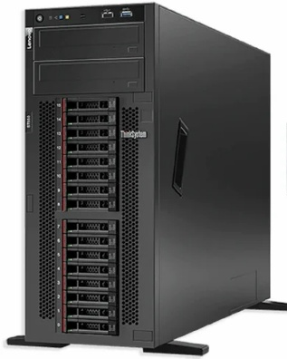
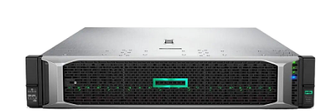
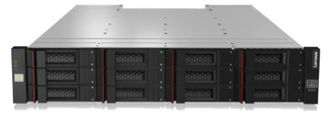
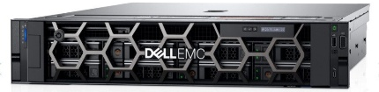
IT Infra·X86 Server
와이젠은 고객의 요구사항과 구축환경에 최적화된 형태로 지원
Rack Type
Tower Type
Blade Type
다목적 컴퓨팅 용도
어플리케이션 전반에 데이터센터 효율성 제공
소규모 기업, 일반 사무용
어플리케이션, 데이터베이스 등 다양한 작업에 적합
데이터센터 운영 자동화 및 통합 지원
운영 비용 절감 제공

Slide 21
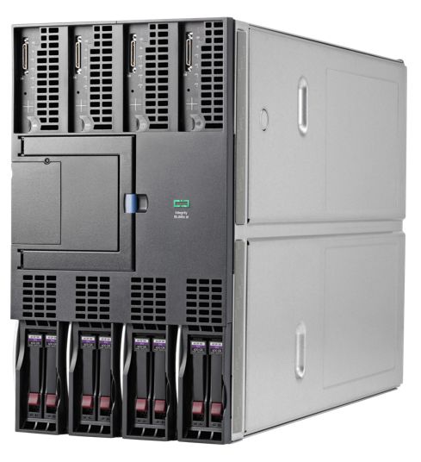
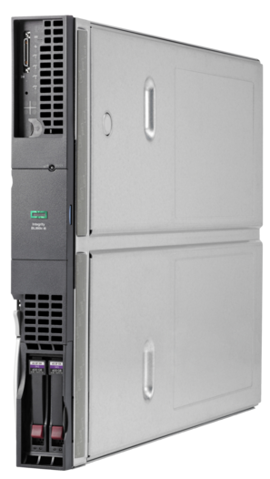


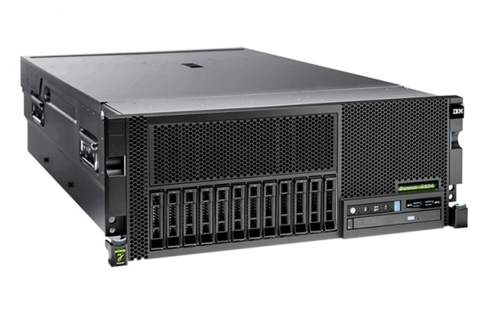

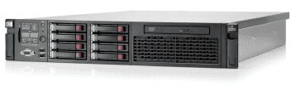
IT Infra·UNIX
UNIX는 뛰어난 보안성, 입증된 안정성, 개선된 가용성으로 다수의 금융권 고객사가 사용중인 운영체제
와이젠은 수년 간의 On-Premise 기반 UNIX 서버 구축 경험으로 다양한 노하우와 레퍼런스 제공
IBM-AIX
HP-UX

Slide 22
IT Infra·STORAGE
한국의 기업용 스토리지 시장 규모는
2028년 9,895억원 규모로 성장 예상
향후 5년간 연평균 성장률 6.5% 수준
AI, Machine Learning 기술의 급성장으로 스토리지 수요 증가
유튜브, 틱톡 등 SNS의 폭발적 인기로 고용량 콘텐츠의 저장 관리가 요구되며
데이터의 가치 증대, 데이터 보호 및 보관의 중요성 강화
단위 억원
한국 스토리지 시장 규모
출처 – 한국IDC 2023.4Q

Slide 23
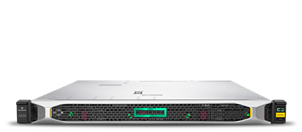
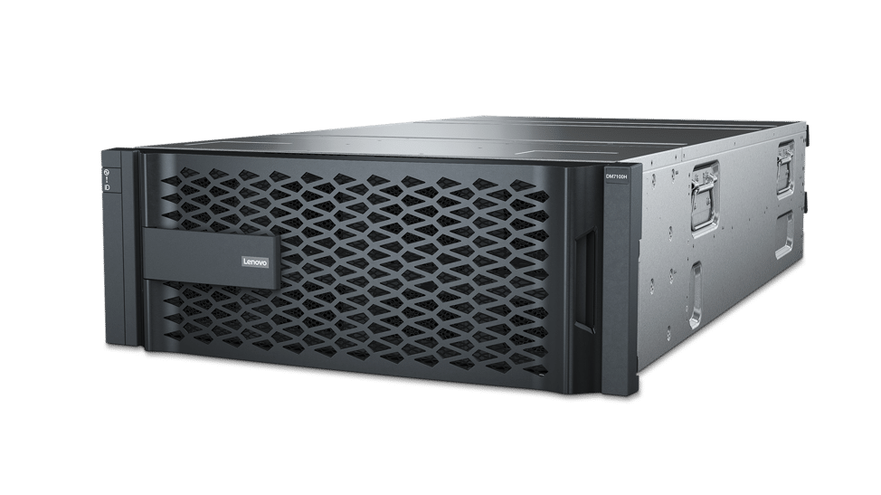

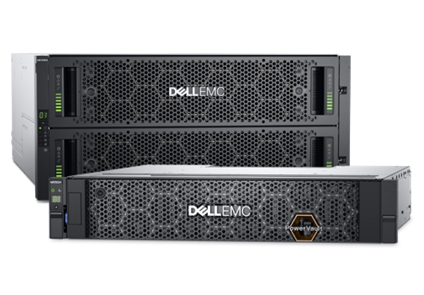
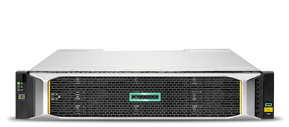

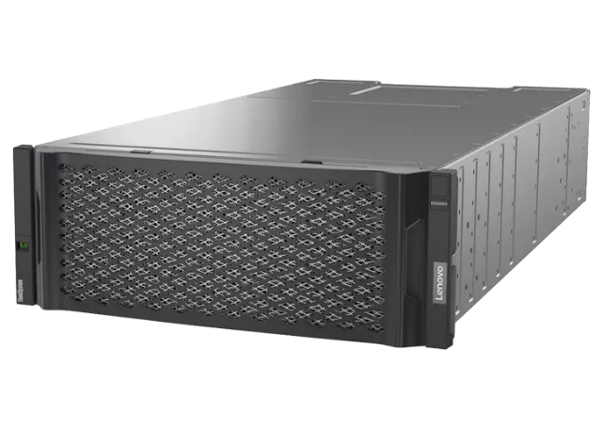
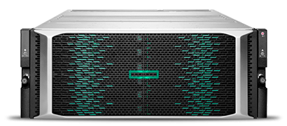
IT Infra·STORAGE
스토리지 벤더사마다 최소 7년 이상의 구축 경험을 보유한 와이젠
고객사의 다양한 인프라 환경에 최고의 성능, 안정성, 확장성을 보장하는 맞춤형 최적화 스토리지 지원
소규모 환경에 적합한 Entry 스토리지
크리티컬 업무에 적합한 고효율/고성능 스토리지
효과적 백업과 복구를 위한 Desk Backup, Tape Backup
파일 공유 환경에 적합한 NAS 스토리지
Software-Defined 스토리지 등 지원
MSA
Nimble
Primera
V Series
DS Series
Power Series

Slide 24


IT Infra·STORAGE
고객사례
K 암센터 • 차세대 스토리지 솔루션 도입 프로젝트
기존의 분산된 데이터를 통합하여 차세대 스토리지로 이관
암센터 정보시스템 스토리지 통합 구축
스토리지 기반 하드웨어 솔루션으로 데이터 복제 이중화 구현, 서버 성능 향상
원격복제를 통한 재해 복구 DR Disaster Recovery 및 별도의 DB Database 구축
검진동 연계망
검진동 WEB/WAS
검진동 병원정보시스템
원격복제
병원정보시스템
별도 활용 DB
10TB
60TB
100TB
이중화
이중화
이중화
300TB
원격복제
10TB
60TB
100TB
신관 연계망
신관 WEB/WAS
신관 병원정보시스템

Slide 25
IT Infra·STORAGE
고객사례
S 의과학연구소 • 디지털병리 시스템 구축 프로젝트
기존의 분산된 데이터를 통합하여 차세대 스토리지로 이관
기존 서버와 신규 디지털병리 시스템의 가상화를 통해 안정적인 시스템 구축
신규 HCI 도입으로 인한 전산실 공간 확보 및 효율적 자원 활용 가능
IT 운영 비용 절감과 효율성 극대화
가상화를 통한 표준화된 IT 운영 지원
연구소 관리 서버
Server
Server
디지털병리 클러스터
디지털병리 DMZ 서버
VMware
VMware
HCI
HCI
NAS 스토리지
Backup Data
Storage
Storage

Slide 26







IT Infra·STORAGE
고객사례
K 건설사 • 스토리지 솔루션 도입 프로젝트
Private Cloud 환경에 적합한 솔루션 지원으로 효율적인 업무 협업 시스템 제공
데이터를 로컬 서버에 보관하여 모바일 사용자의 접근 이슈 존재
이를 해결하기 위해 도입한 Private Cloud를 효율적으로 운영하기 위해 적합한 솔루션 도입을 제안
분산된 건설현장마다 ctera 솔루션 설치, 신뢰도 높은 NAS 홈 디렉터리 및 네트워크 파일 공유 시스템 도입
Smart Cloud Cashing 기업 도입해 효율적이고 빠른 속도 지원
Private Cloud
건설현장 #1
건설현장 #2
건설현장 #3

Slide 27
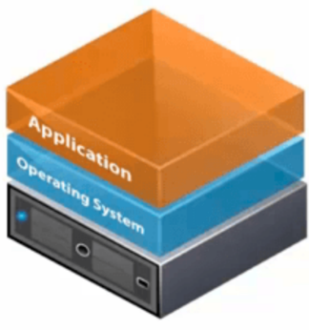

IT Solution·가상화 Virtualization
가상화란 하나의 하드웨어 자원을 여러 개의 가상 형태의 자원으로 나누거나, 반대로 여러 개의 자원을 하나의 자원으로 묶는 인프라 솔루션
서버, 스토리지, 네트워크 등 다양한 자원에 활용 가능
자원의 성능을 효율적으로 사용 가능
추가적인 장비 구매를 줄여 비용 절약
필요에 따라 자원의 확장 축소가 가능하므로 유연한 활용이 가능
자원의 분리 운영으로 인프라 안정성을 향상시키는 장점 보유
최근 기업의 보안, 규제, 인프라 환경 등의 이유로 약 84%의 기업이
온프레미스*와 클라우드를 통합한 하이브리드 클라우드 Hybrid Cloud 사용 중**
이런 추세에 따라 가상화 솔루션 도입 역시 꾸준히 증가 중
*온프레미스(On-Premise)는 소프트웨어 등의 솔루션을 클라우드 같은 원격 환경이 아닌 자체적으로 보유한 서버에 직접 설치해 운영하는 방식
**IT Would (2024.04), Spacelift (2025.01)

Slide 28

IT Solution·가상화 Virtualization
와이젠 기술인력의 60%가 가상화 구축 기술 보유
기술인력 17명 중 10명이 가상화 기술 보유
특급
2명
고급
5명
중급
3명
VMware
가상화 솔루션 글로벌 1위 기업으로 vSphere 솔루션 지원
복잡한 데이터센터 구조를 간소화 하여 유연하고 안정적인 IT 환경 조성, 높은 효율성과 비용 절감 가능
Red Hat
기존 Red Hat 가상화 솔루션을 OpenShift 가상화 솔루션으로 전환시켜 지원중
Kubernetes 네이티브 VM 관리 기능 지원
HPE Morpheus
하이브리드 클라우드 관리의 표준, 멀티벤더, 멀티클라우드 애플리케이션 프로비저닝, 오케스트레이션 지원
클라우드 비용을 최적화하고, 표준화된 중앙관리체계로 효율적 운영을 지원1
Proxmox VE
오픈소스 기반의 가상화 솔루션
가상머신과 컨테이너 방식 모두 지원하며 간편한 사용성과 낮은 비용으로 높은 효율성 지원
Hyper-V
Microsoft의 가상화 기술
윈도우 운영체제에서 가장 최적화된 가상머신을 관리할 수 있도록 지원
Smart-X HCI
Cloud Tower라는 멀티 클라우드 통합 관리 체계 지원
복잡한 IT 인프라를 단순하고 효율적으로 관리할 수 있도록 올인원된 솔루션 지원
HPE VME (VM Essentials)
VMware 대체 서비스로 제안되는 가상화 솔루션으로 VMware 대비 최대 70%의 비용 절감 가능
Morpheus Data 연동으로 하이브리드 클라우드 관리 지원

Slide 29
IT Solution·가상화 Virtualization
고객사례
D 전자 • 가상화 플랫폼 구축 프로젝트
중앙 관리 서버
가상화 플랫폼을 통한 효율적인 IT 인프라 환경 구축
기존 인프라 시스템을 대체할 차세대 시스템 도입
복잡하고 분산된 인프라 환경을 심플하게 정리하면서 비용 절감 및 공간 활용성 극대화
중앙 관리형 구성으로 표준화되고 일괄적인 운영 가능
VMware
Server
Server
데이터센터
클러스터 #1
데이터센터
클러스터 #2
데이터센터
클러스터 #3
VMware
VMware
VMware
HCI
HCI
HCI
통합 스토리지
Storage

Slide 30

IT Solution·보안 / 네트워크 Security / Network
2024년 2분기, 전세계 랜섬웨어 피해 사례는 1,321건 1분기 대비 18% 증가, 국내 피해 사례는 10건 1분기 9건
데이터 도용, 위조∙변조, 해킹 등을 예방하고 대응하기 위해 강력한 보안 솔루션과 네트워크 시스템은 필수적
*KARA (KoreanAnti Ransomware Alliance) 2024.2Q
보안 솔루션
네트워크 시스템
와이젠의 보안 전문 인력이 직접 지원
신뢰도 높고 안전한 솔루션만을 제공
APT*, ePP*, Anti-Virus 등 다양한 솔루션을 고객사의 필요 환경에 따라 맞춤 제공
벤더사와의 파트너십에 기반한 전문 기술 지원
유무선, L2-L7 등 다양한 네트워크 제품 제공
최신형 모델 하드웨어/소프트웨어 제공
*APT는 지능형 지속 공격 (Advanced Persistent Threat)
*ePP는 엔드 포인트 보안 플랫폼 (end-point Protection Platform)
ESET
30년 이상의 역사를 가진 글로벌 보안 소프트웨어 기업 ESET
전세계 200개 이상 국가, 1억명 이상의 사용자들이 사용하는 백신으로 가볍고 뛰어난 성능 제공
HPE aruba
HPE의 네트워킹 자회사 aruba
최신 무선 액세스 포인트로 6GHz 대역을 지원하는 Wi-Fi 6E 제공
Trend Micro Deep Discovery
기존의 보안 솔루션을 우회하는 지능형 공격과 표적 공격을 탐지, 분석, 대응하기 위한 솔루션
105개 이상의 프로토콜을 모니터링 하여 네트워크 내부/외부 위협 탐지
CISCO
네트워크 장비 시장의 글로벌 선두 기업
이더넷 스위치, 라우터, 기업용 무선랜 등 제공
AnhLab TrusGuard
20년 이상 국내 보안업계의 1위를 유지중인 대표기업 AnhLab
고성능 멀티코어 기술을 사용해 동급 최강의 성능 보유한 차세대 방화벽
PIOLINK PAS-K, WEBFRONT-K, TiFRONT
국내 네트워크 보안 전문 기업
웹 어플리케이션 방화벽, 어플리케이션 전송 컨트롤러 분야 최고 성능 제공
Penta Security
암호화 기술을 기반으로 한 국내 정보 보안 소프트웨어 전문 기업
기업 정보 보안 시장 점유율 1위
dsn tech Logsaver
국내 IT 솔루션 전문기업 dsn tech의 통합 로그 관리 솔루션
실시간 로그 데이터 수집, 저장, 분석을 통해 로그의 위조 변조 방지

Slide 31







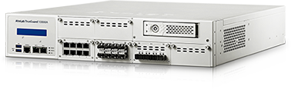

IT Solution·보안 / 네트워크 Security / Network
고객사례
N 은행 • 노후 방화벽 교체 프로젝트
고객사례
H 유통사 • Smart 물류센터 유무선 네트워크 구축 프로젝트
기존의 노후된 방화벽 시스템을 신규 시스템으로 전면 교체
기 사용중인 30여식의 방화벽 장비 노후화로 인해 효율성 저하 발생
금융권에 최적화된 AhnLab 신규 시스템 도입 제안
본사와 지사의 통합 방화벽 시스템 교체
물류센터 창고동 신설에 따른 네트워크 구축
물류센터 창고동과 사무동을 연결하는 유무선 네트워크 구축
Internet
Metro
Switch
창고동
사무동
Firewall
Firewall
Backbone
Switch
Backbone
Switch
Switch
Router

Slide 32
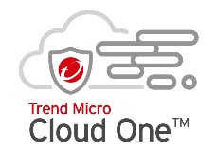



IT Solution·보안 / 네트워크 Security / Network
고객사례
A 병원 • Deep Discovery (APT) 구축 프로젝트
Trend Micro APT 대응 시스템 도입으로 보안 취약점 다각적 예방 및 대응
Trend Micro의 Cloud Center를 통한 신규 취약점 보완
TMCM Trend Micro Control Manager을 통해 전체 시스템 상태 통합 모니터링
SPS Smart Protection Server 평판 서버를 통해 비정상 트래픽 자동 감지, 신속 대응
Internet
Firewall
DMZ
Email
APT
DDEI
APT
탐지
장비
DDI
APT
분석
장비
DDAN
통합
관리
서버
TMCM
백신
관리
서버
SPS
평판
서버
Intranet

Slide 33



IT Solution·백업 / 복구 Backup / Recovery
기업의 중요 자산인 데이터를 보호하기 위해 데이터 백업 / 복구 솔루션은 반드시 필요
특히 최근 빈번하게 발생되고 있는 랜섬웨어 같은 불법 프로그램 감염에 빠른 대처가 요구되는 상황
와이젠은 고객사의 인프라 환경에 따라 클라우드 백업, NAS 백업, 시점 백업 등 맞춤형 컨설팅 제공
다양한 솔루션, 완벽한 호환성, 신속한 대응력, 안정적 운영 보장
VEEAM
전세계 25만개 이상의 기업에서 사용중인 데이터 보호 관리 솔루션 제공 기업
가상화, 클라우드, On-Premise 환경 지원
Acronis
전세계 15개국, 50만개 이상의 기업 고객을 보유한 글로벌 사이버 보안 기업
안티 랜섬웨어, 블록체인 기반 데이터 인증 기술 보유
VERITAS NetBackup
엔터프라이즈급 백업 및 복구 솔루션
현재 500 엑사바이트 이상의 정보를 관리하는 검증된 솔루션
BACKUP SOLUTION
Storage Drive
PCs
Servers
Network Share Folder
Backup Server

Slide 34
IT Solution·백업 / 복구 Backup / Recovery
고객사례
K 공단회 • 가상화 백업 시스템 교체 프로젝트
신규 백업 시스템 도입 및 데이터 이관
노후된 파일공유 시스템 백업 시스템을 신규 가상화 백업 시스템으로 교체
가상화 서버 이미지의 백업을 위한 전용 백업 시스템 구축
주센터 서버
재해복구 센터 서버
Server
Server
Server
Server
Backup Data
Backup Data
Veeam
Veeam
동기화
Storage
Storage

Slide 35

IT Solution·제3자 유지보수 Third-Party Software Support
제3자 유지보수란 소프트웨어 제조사가 아닌 독립적인 타기업이 제공하는 기업 소프트웨어 유지보수 지원 서비스로
제조사가 제공하는 유지보수 서비스에 비해 다양한 장점을 제공
제조사의 유지보수 서비스 대비 상당 비용을 절감 가능
제조사가 중단한 제품의 유지보수 서비스도 지속적으로 지원 가능
제조사가 지원하지 못하는 고객사에 특수한 요구사항에 최적화된 맞춤 서비스 지원
고급 인력의 빠른 대응과 이슈 해결 지원
Rimini Street
제3자 유지보수 시장에서 86%의 점유율을 가진 업계 선두기업
Oracle, SAP, Microsoft, IBM, Salesforce 등 다양한 서비스를 160개국에 지원중
15년 이상 경력의 한국 엔지니어가 직접 지원
중대 장애에 대해 10분 이내의 대응 보장
고객사의 환경에 최적화된 맞춤형 서비스 지원
현재 사용중인 어플리케이션에 대해 최소 15년의 서비스 지원 보장
글로벌 17개 기술지원센터를 통해 24시간, 365일 기술지원 제공

Slide 36




IT Solution·미들웨어 Middleware
미들웨어는 사용자의 운영체제, 어플리케이션을 연결하는 소프트웨어 솔루션
복잡한 IT 인프라 환경을 단순 명료한 인터페이스로 동작하게 지원
서로 다른 어플리케이션, 데이터베이스, 네트워크 프로토콜 간의 연결 통합 지원
기업의 디지털 전환, 시스템 통합의 용이성 증대
와이젠은 WEB Server / Web Application Server WAS 전문 솔루션 벤더사와의 파트너십으로 신속하고 전문적인 기술 제공
TmaxSoft
국내 미들웨어 시장 점유율 1위 기업
WEB Server인 웹투비(WebToB), WAS Server인 제우스(JEUS) 지원
Red Hat JBoss
오픈소스 소프트웨어 전문 기업인 Red Hat이 인수한 JBoss
자바 기반 어플리케이션 서버로 가볍고 빠른 성능 보유
Middleware
User
WEB Server
WAS Server

Slide 37





IT Solution·미들웨어 Middleware
고객사례
S사 • 프레임워크 및 미들웨어 업그레이드 프로젝트
노후 시스템 교체와 함께 기존 미들웨어 솔루션 업그레이드
노후된 UNIX 서버를 신규 LINUX 서버로 교체 (Unix to Linux)
신규 서버와 고객사 업무의 특성에 최적화된 미들웨어 환경 커스터마이징 제안
서버 교체
UNIX
Server
LINUX
Server
JDK 1.4
JDK 1.8
미들웨어
업그레이드
Oracle 11g
Oracle 12C R3
JEUS 5.0
JEUS 8.0
ProFrame 4.0
ProObject 7.0

Slide 38


IT Solution·DBMS Database Management System
DBMS 솔루션은 데이터를 효율적으로 저장, 관리, 검색할 수 있게 지원하는 소프트웨어
사용자의 필요에 따라 대량의 데이터를 체계적으로 관리∙운영 가능
다수 사용자의 데이터 동시 접근 및 사용 가능
와이젠은 고객의 IT 인프라 환경에 적합한 DBMS 제공 뿐만 아니라 기 운영 중인 DBMS에 적합한 인프라 구축 기술력 보유
DBMS 주요 벤더사와의 파트너십으로 신뢰할 수 있는 서비스 지원
ORACLE
대기업에서 주로 사용되는 DBMS 솔루션으로
검증된 안정성과 성능 보유
MySQL
오픈소스 DBMS 솔루션
쉬운 설치와 사용법으로 웹 서비스에 많이 사용
Users
DBMS
관계DB
계층DB
TmaxSoft TIBERO
Oracle과 최대 97% 호환 가능
대규모 데이터 처리에 주로 사용
Microsoft SQL Server
Windows 환경에 최적화된 솔루션
사용자 친화적인 인터페이스 제공
Applications
플랫파일DB
개체DB
MariaDB
오픈소스 DBMS 솔루션
MySQL과 높은 호환성을 가지며 쉬운 확장과 커스터마이징이 특징
Other DBs

Slide 39


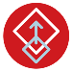

IT Solution·이중화
이중화란 IT 인프라 환경 내 하드웨어나 서비스에 대한 장애 대응을 위해 중요한 구성 요소를 복제하는 솔루션
DB 서버, 파일 서버, 메일 서버 등 중요한 기업 어플리케이션의 지속 운영 보장
금융, 의료, 전자상거래 등 24시간 서비스 영역에서 필수적
장애 발생시 솔루션의 알고리즘을 통해 장애 탐지
하나의 시스템에 문제가 발생해도 복제된 다른 시스템이 서비스를 계속 제공해 서비스 단절 최소화, 서비스 연속성 보장
중요 데이터의 손실을 방지하여 안정적 서비스 운용 지원
와이젠은 10년 이상 지속된 벤더사와의 파트너십을 바탕으로 최고의 기술력 제공
정상운영
장애발생
User
User
User
User
MCCS
국내 기업 맨텍에서 개발한 이중화 솔루션으로 한글 GUI를 지원해 사용자 친화적인 환경 제공
Windows와 Linux 모두 지원하며, SAN, NAS, DAS 등 다양한 종류의 Storage 지원
CARBONITE
전세계 150만곳 이상의 사용자를 보유한 데이터 보호 솔루션 기업
실시간 백업을 통한 서버 이중화 솔루션 Carbonite Availability 제공
Heartbeat
Network
Heartbeat
Network
Arctera InfoScale
글로벌 기업 시장에서 높은 점유율을 가진 이중화 솔루션
Unix, Linux, Windows 등 다양한 운영체제와 VMware, Hyper-V 등 가상화 환경 지원
ACTIVE SERVER
STANDBY SERVER
ACTIVE SERVER
STANDBY SERVER
MSCS (Microsoft Cluster Service)
Microsoft에서 제공하는 서버 이중화 솔루션
Windows 기반의 엔터프라이즈 애플리케이션에서 주로 활용
Storage
Storage

Slide 40


IT Solution·이중화
고객사례
H사 • 스토리지 이중화 프로젝트
스토리지 컨트롤러 H/W 도입 없이 미러링 S/W 기술로 이중화 구현
서버 기반의 LVM Logical Volume Manager 미러링 기술을 통한 스토리지 이중화로 데이터를 스토리지 두 곳에 동시 저장 관리
특정 시점의 데이터 상태를 그대로 저장하는 스냅샷 기능인 RSM Remote Storage Manager으로 스토리지 내부에서 데이터 복제
이기종 스토리지로도 재해 복구 DR Disaster Recovery 가능하도록 구축
장애 발생시에도 시스템 중단 없이 운영 가능
고가의 H/W 도입 없이도 S/W로 그에 준하는 안정성을 제공하여 비용 절약
Server #1
Server #2
SAN #1
SAN #2
Storage #1
Storage #2
원본 데이터
미러링 데이터
RSM
복제 데이터

Slide 41
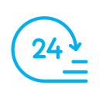



IT Maintenance·유지관리
고객사의 IT 인프라·솔루션을 최상의 상태로 유지관리 지원
24시간 / 365일 기술지원
장애 발생시 신속 정확한 대응
향후 재발 방지를 위한 가이드와 노하우 제공
전문 기술을 보유한 특급∙고급인력이 직접 관리
풍부한 경험과 전문 지식을 바탕으로 문제의 근본 원인을 정확하게 파악
예상치 못한 상황에도 즉각적인 의사결정으로 유연하게 대응 가능
20년 이상 쌓아온 풍부한 경험으로 고객사의 다양한 IT 환경 지원
의료, 제조, 건설 등 각 분야마다 특화된 요구사항과 필수 서비스들 존재
분야별로 보유한 와이젠만의 체계적인 유지관리 프로세스로 최적화된 서비스 제공
보다 효율적이고 안정성 높은 IT 환경을 위한 컨설팅
획일적인 방식이 아닌 고객의 비즈니스 모델, 규모, 비용까지 고려한 맞춤형 서비스 제공
유지관리 데이터 수집 분석 결과와 고객 피드백을 종합적으로 검토해 최선의 방향성 제시

Slide 42
IT Maintenance·유지관리
와이젠은 연 평균 100여곳의 고객사에 유지관리 서비스 지원 중
고객사당 평균 5년의 계약 기간
상호간 높은 신뢰를 바탕으로 90% 이상의 유지관리 재계약율
유지관리 매출 7년 연속 상승 중
업계에서 인정받는 전문성과 책임감 증명
와이젠의 전체 유지관리 고객사 중 의료 분야 병원, 제약 비중이 50.4%
서울대병원, 고려대병원, 아주대병원, 국립암센터 등 대형 병원과
한림제약, 안국약품, 유영제약 등 국내 주요 제약사들의 유지관리를 담당
의료 IT 인프라 유지관리에 강점 보유
단위 억원
학교 4.7%
공공∙서비스 8.7%
병원 29.1%
금융 14.2%
제조∙건설 22.0%
제약 21.3%

Slide 43
Portfolio Highlights
주요 포트폴리오

Slide 44

Project Portfolio
가상자산 거래소 빗썸
빗썸은 국내 가상자산 시장의 선두기업
회원수 800만명 보유
2018년 수행 프로젝트
고객의 요구사항
가상자산 거래 대중화를 앞두고 안정적이고 효율적인 서비스 운영을 위해 가상화 시스템 도입 희망
와이젠의 제안
가상자산 거래라는 특성에 따라 IT 인프라의 안정적 운영을 최우선 과제로 제안
비용 절감, 공간 활용, 유연한 인프라 확장성까지 종합적으로 검토하여 비즈니스 모델에 최적화된 솔루션 제공
해결해야 할 이슈상황
가상화 시스템 도입 후 전반적인 관리 이슈들
고가 장비 도입에 대한 비용 부담
규모가 큰 다수의 장비 도입에 따른 공간 문제 및 전력 비용 부담
최고 등급의 보안이 요구되는 고용량 데이터들의 안정적인 관리
와이젠의 솔루션
HCI 도입으로 인프라 구성 단순화, 유지관리 부담 최소화
고가 장비 도입 없이도 동일 수준의 성능을 보유한 장비와 솔루션을 조합해 인프라 설계
향후 인프라 증설 시에도 공간 추가 없이 적은 비용으로 빠른 증설이 가능하도록 구성
다양한 장비 도입 없이 HCI의 강력한 기능들을 최대로 활용해 데이터 관리의 효율성과 안정성 확보

Slide 45
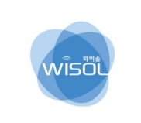
Project Portfolio
통신장비 제조사 와이솔
와이솔은 국내 유일의 RF Radio Frequency·무선 주파수 부품 제조사
한국, 중국 천진, 베트남 하노이에 생산 법인 보유
2023-2024년 수행 프로젝트
고객의 요구사항
생산 법인 분산에 따라 체계적이고 효율적인 관리의 필요성에 요구되며 각 법인에 가상화 시스템 도입 희망
와이젠의 제안
국내외 법인의 생산 환경과 IT 환경에 최적화된 인프라를 도입
향후 발생 가능한 기술 이슈까지 원활히 대응하기 위해 해외 지사의 벤더사들과 기술 지원 체계를 구축해 지원
해결해야 할 이슈상황
한국 법인과 해외 법인들 전체에 통합된 인프라 환경 필요
중국, 베트남의 IT 환경에서도 원활히 운영될 수 있는 시스템 요청
향후 IT 이슈 발생시 신속한 대응
와이젠의 솔루션
모든 법인에서 체계적 관리가 가능하도록 동일한 벤더사의 HCI 도입
한국/중국/베트남의 IT 환경 수준이 상이하므로 동일 벤더사 장비 중 각 법인 상황에 최적화된 모델을 선별해 도입
벤더사의 글로벌 지원팀, 한국/중국/베트남 로컬 지원팀과 협업하여 향후에도 빠른 기술 지원이 가능하도록 체계 구축

Slide 46

Project Portfolio
임상병리 검사기관 서울의과학연구소
서울의과학연구소는 한국 최초의 임상병리 수탁 전문 검사 기관
2023년 수행 프로젝트
고객의 요구사항
기존 ERP 플랫폼에 가상화를 도입하고 이중화 솔루션까지 구축해 안정성 강화 희망
와이젠의 제안
다수의 병원, 제약사 등을 대상으로 의료 IT 인프라 구축 경험 보유
의료 IT 인프라의 특성과 유의사항 등 높은 이해도를 기반으로 의료 시스템에 최적화된 시스템 구축
해결해야 할 이슈상황
기존 ERP 시스템을 유지하면서 인프라를 확장
기존 시스템과 신규 시스템의 호환성 보장 및 안정적 운영 필수
방대한 양의 의료 데이터를 효율적으로 관리하고 안전하게 보호
와이젠의 솔루션
기존 ERP 시스템과 호환되는 장비 도입
기존 시스템의 비효율적인 설계 개선
다량의 데이터를 체계적으로 관리하고 안정적으로 접근할 수 있도록 데이터 전용 NAS/SAN 구축
이슈 발생시에도 서비스 중단 없는 운영을 위해 신규 스토리지 및 이중화 솔루션 도입

Slide 47

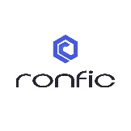

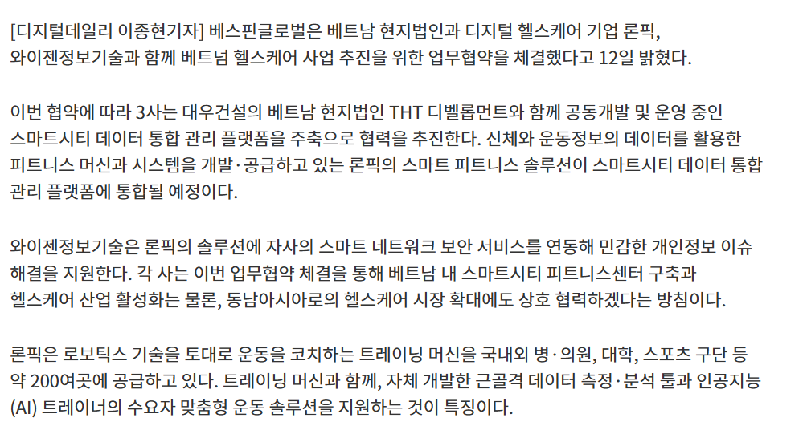
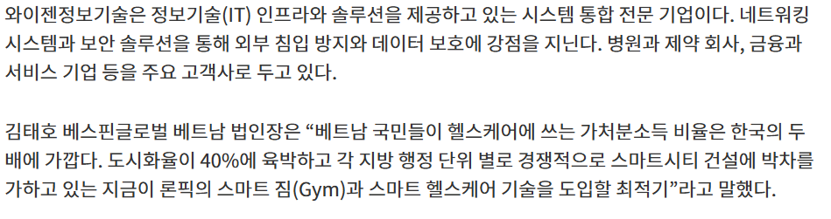
Project Portfolio
베트남 스마트 헬스케어 사업 협약 with 베스핀글로벌, 론픽
베트남의 스마트시티 내 스마트 피트니스센터, 스마트 헬스케어 기술 도입 위한 공동개발 협약 체결
스마트시티 데이터 통합관리 플랫폼 비즈니스를 영위하는 베스핀글로벌 베트남,
신체 운동 데이터를 활용해 스마트 피트니스 솔루션을 개발하는 론픽,
스마트 네트워크 보안 서비스를 제공하는 와이젠정보기술
대우건설의 베트남 법인인 THT 디벨롭먼트가 개발∙운영 중인
‘스마트시티 데이터 통합 관리 플랫폼 (THT-BESPIN SMART CITY HUB)’ 공동개발 예정

Slide 48
고객이 만족하는 순간까지 최선을
IT 인프라∙솔루션 전문가들이 제공하는 최고의 서비스
THE FUTURE OF IT IS HERE
Ｔｅｌ 02 552 0333
Ｆａｘ 02 552 0334
ｈttp://www.ygen.co.kr

